Slide 1
Three
资产配置策略
Strategy
(
(
(
(
(
(
(
(
(
(
(
(
(
(
(

Slide 2
大类
资产
股票
债券
货币
……
资产 M
风险
因子
价值
流动性
通胀
利率
……
因子 N
分散化
如何将每个因子落实到基金本身？
归因分析
如何合理配置各因子的风险？
多种
评价推荐
配比策略

Slide 3
资产
间分散
投资目标
评价推荐
分散化
基金
方法
输出组合
因子
间分散

Slide 4
分散化
方法
资产
评价推荐
间分散
基金
波动率倒数
确定大类
资产比重
经典指标
加权打分
均值方差
投资目标
风险平价
人工智能
随机森林
输出组合
因子
最小方差
间分散
社会网络中
心筛选
静态比例
选择因子
最大分散化
自定义优化

Slide 5
分散化方法
波动率
倒数
静态比例
配置
组
合
收
益
率
均值方差
+
风险平价
权重计算
均值方差
等权
风险平价
波动率倒数
最大
分散化
最大分散化
最小
方差
最小方差
组合波动率

Slide 6
因子优化器
输出最符合用户期望的资产配置
用户自定义因子载荷
最优化算法
为用户提供高自由度的资产配置选择
最大程度满足用户订制需求
允许用户自定义期望的因子暴露
加入用户对因子的主观判断

Slide 7
回测报告
(
(
(
(
(
(
(
(
(
(
(
(
(
(
(
基本情况
收益情况
组合构成
投资目标
总体评价
净值
收益率
盈利天占比
年化收益
组合回测报告
风险情况
组合风格
每日回撤
相关系数
在险价值
连跌天数情况
行业，Barra因子
brinson归因 品种归因
基金风格热图

Slide 8
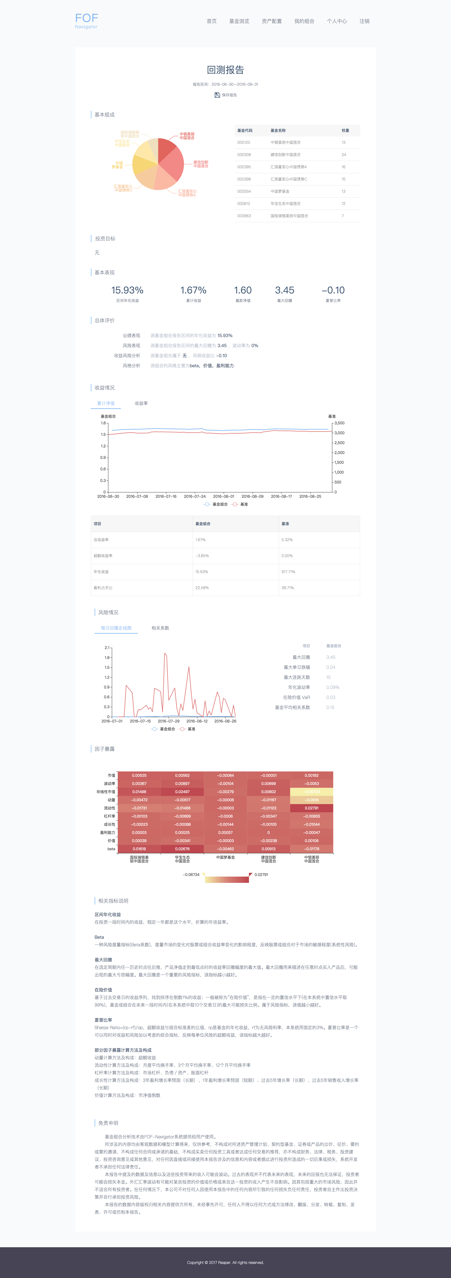

Slide 9
FOUR
IT 开发与展示
IT development &display
(
(
(
(
(
(
(
(
(
(
(
(
(
(
(

Slide 10
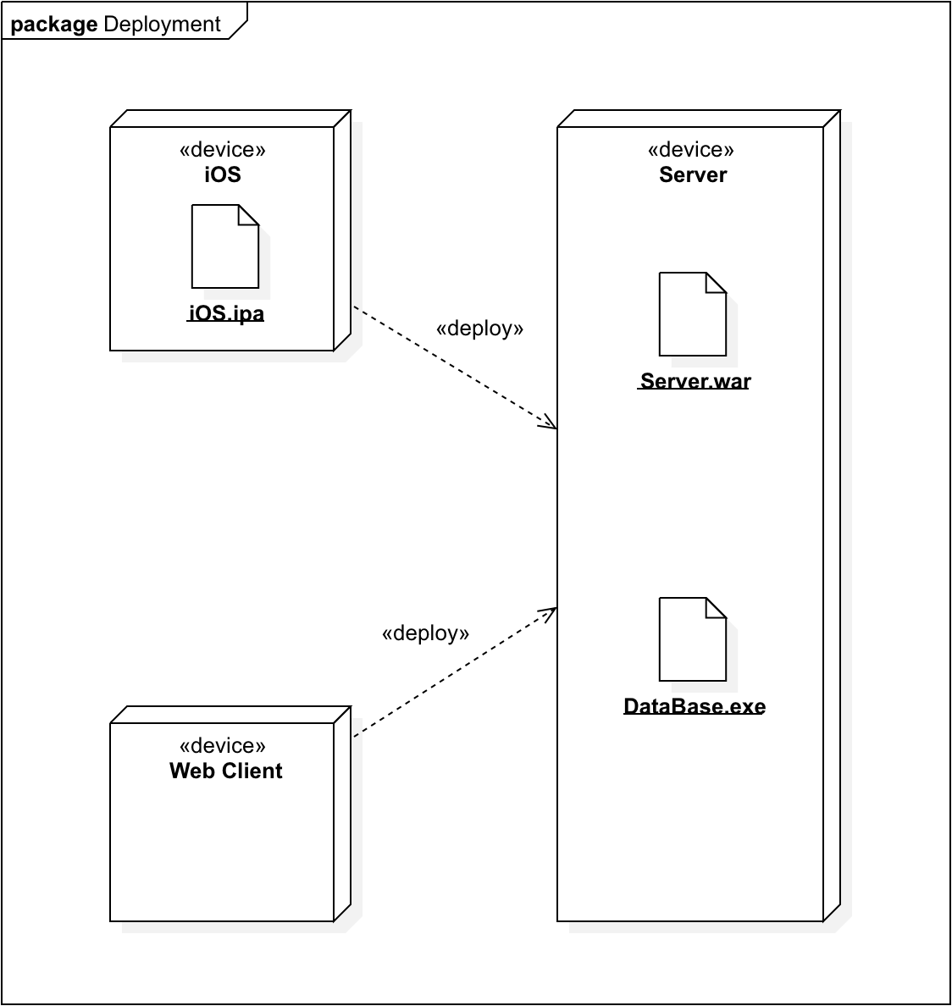
体系结构
iOS & Web Client
Web 网页端
iOS 客户端
前后端完全分离
通过 HTTP 协议传递JSON数据来与服务器端沟通
遵守规定好的API 进行对接

Slide 11
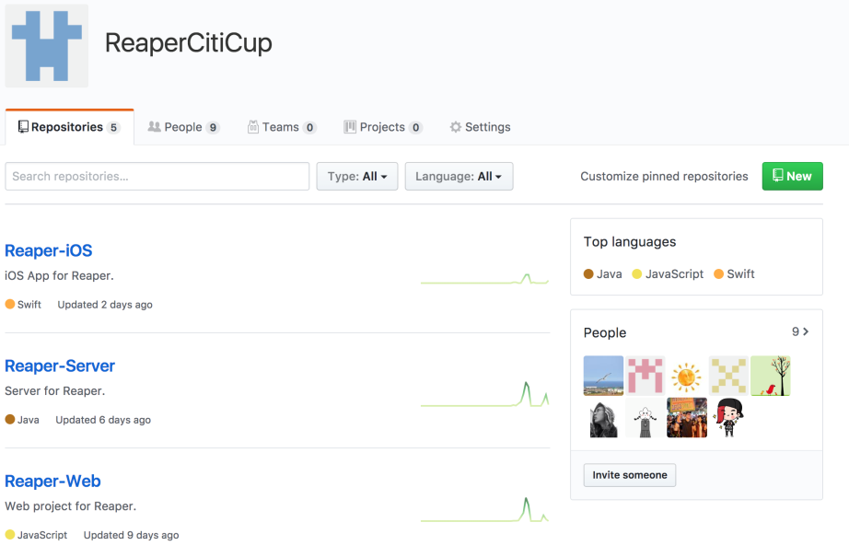
开发过程
Github
所有项目使用 git 来进行版本控制合作开发
在 Github 上建立团队账号
划分成不同项目进行开发

Slide 12
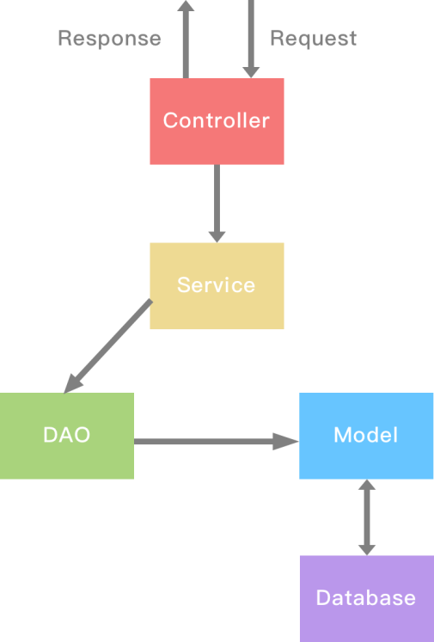
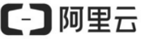

服务器端
配置信息
服务器端架构
阿里云
4 核 CPU
8 GB 内存
带宽 2Mbps
Ubuntu 16.04 64 位系统
IP: 101.132.182.30
Spring Boot 框架
JPA
MVC 架构
(
(
(
(
(
(
(
(
(
(
(
(
(
(
(

Slide 13
数据库
MySQL
数据库优化
B树索引
适当数据冗余
由数据返回速度和语句查询速度、频率寻找性能瓶颈
针对频繁的范围查询建立B树索引
以第二范式为基础
对频繁的关联查询涉及的表反范式化
适当地使数据冗余
对列数过多的表进行拆分以提高查询速率
数据获取
Java爬虫获取
正则匹配有用信息
每日凌晨一点爬取更新

Slide 14

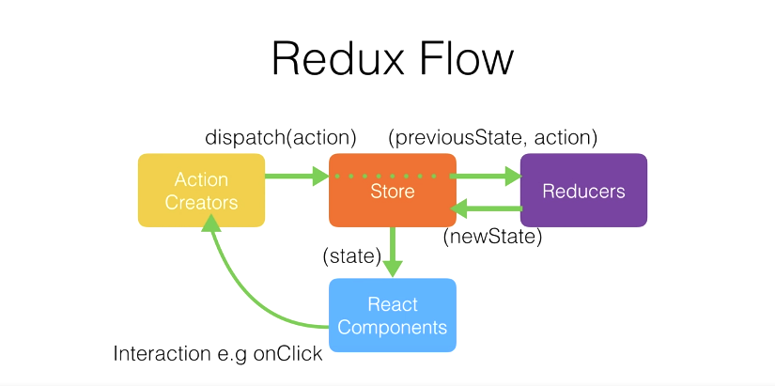
前端
Web
dva框架：
react + redux + react-router + redux-sagas
NPM 包管理
Sass
(
(
(
(
(
iOS
(
(
(
(
(
(
(
(
(
(
Swift 3.0
xib 和代码相结合
数据加载：Alamofire
下拉加载：MJRefresh
界面图表：Charts

Slide 15
测试
A
B
集成测试
单元测试
Junit4
TestDriver
黑盒测试
白盒测试
开发 Stub 类和Driver 类
C
D
服务器端测试
Web端&iOS端测试
Postman
Postman

Slide 16
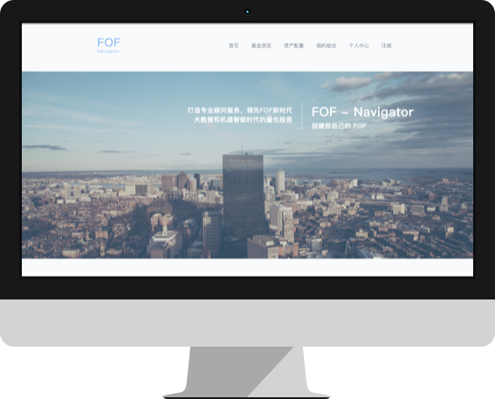
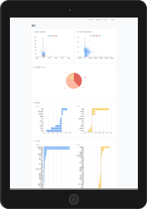
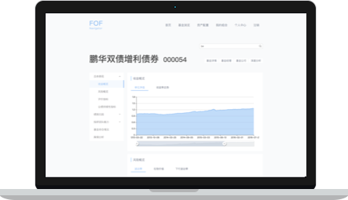
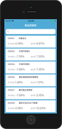
产品模型

Slide 17
Five
商业模式
Business Pattern
(
(
(
(
(
(
(
(
(
(
(
(
(
(
(

Slide 18
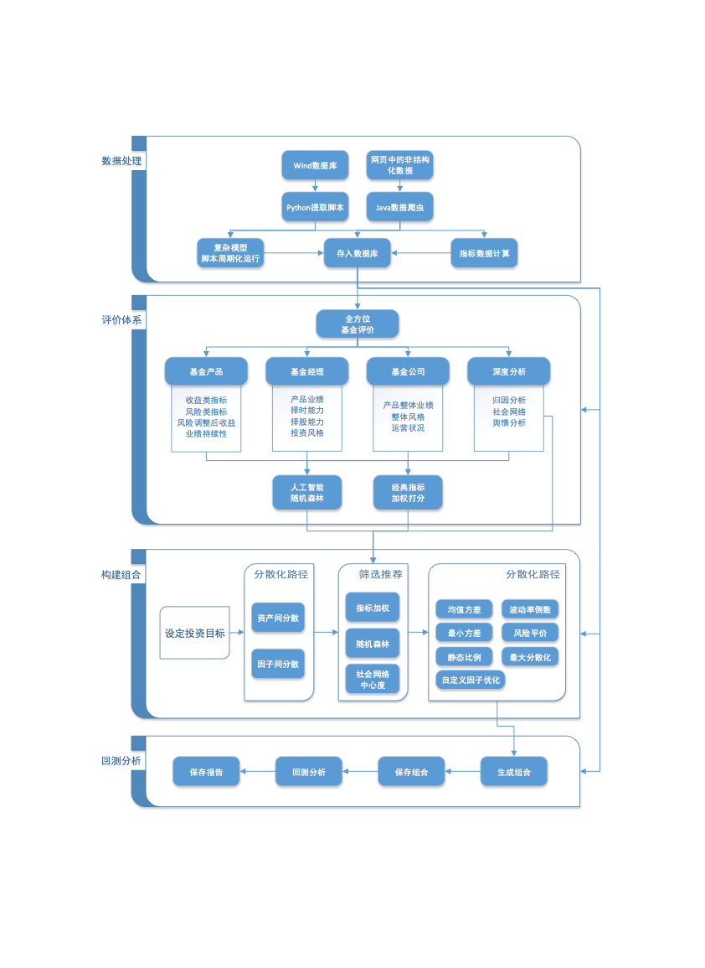

Slide 19



竞品分析
信任危机？
(
(
(
(
(
(
(
(
(
(
(
(
(
(
(
3
投米RA
摩羯智投
聚爱财Plus
微量网
谱蓝
京东智投
透明度低
黑箱操作选组
智能
投顾
2
介入度低
系统打包推荐
1
自主度低
用户一键购买
Notes:
在介绍完我们的产品后，我们看看市场上的同类产品：
说到智能投顾，现在市面上的同类智能投顾软件目标顾客多为新进投资者，智能投顾降低了投资门槛的同时，也因为其全方位服务用户的初衷，使得流程多为黑箱操作，系统打包推荐，用户一键购买，透明度介入度低用户自主度低的特色使得智能投顾软件不得不面对用户的信任危机。

Slide 20




FOF
产品
竞品分析
况客FOF
WonderFOF
玄甲金融
FOF牛牛
亿信伟业
…
基金评价维度
资产配置策略
信息披露程度
基金分析为主
经典评价策略
组合选择过程不可视
产品概况
业绩概览
情景分析
等层面评价基金
Mean-Variance
Risk-Parity
Black-Litterman
基金推荐不显示推荐过程与理由
Notes:
在介绍完我们的产品后，我们看看市场上的同类产品：
说到智能投顾，现在市面上的同类智能投顾软件目标顾客多为新进投资者，智能投顾降低了投资门槛的同时，也因为其全方位服务用户的初衷，使得流程多为黑箱操作，系统打包推荐，用户一键购买，透明度介入度低用户自主度低的特色使得智能投顾软件不得不面对用户的信任危机。

Slide 21
商业模式
时间 工作内容
渠道 机构代理销售 自建销售渠道
推广 新用户半价推广 成立会员制度 |  |  |  |  |  | 开办投资交流峰会 形成品牌口碑营销
产品 发展更新策略软件 |  |  |  |  |  | 形成规模经济
定价 核心技术模块等收费 |  |  |  |  |  | 核心技术成立后实现收费加成
2017 2018 2019 2020 2021 2021—未来
基本建立自身销售平台，机构代理销售为辅助模式

Slide 22
盈利预测
收入，成本及费用来源
收入成本增速分析：
8
6
收入
4
+170%
2
成本及费用
0
第一年
第二年
第三年
第四年
第五年
营业成本
收入成本逐年上升，收入增速后期高于成本
前三年亏损，第四年扭亏为盈，第五年弥补以往年度亏损
五年内估计项目NPV=2511577.71>0，项目可行
据估计，实际收入达预计收入的54%即可保证NPV>0
营业税金及附加
销售费用
管理费用
财务费用
成本及费用合计
来自新用户的收入
来自老用户的收入
营业收入

Slide 23
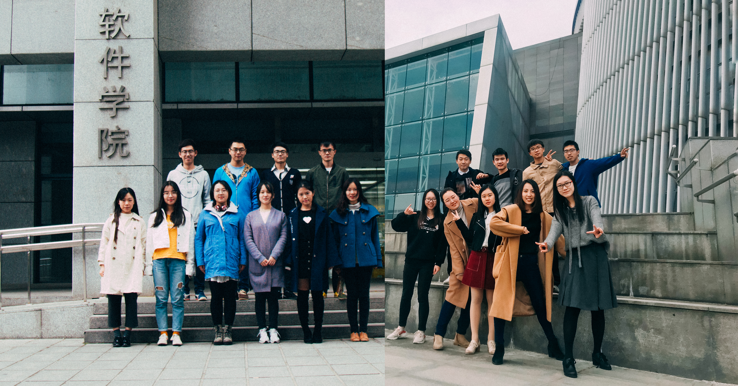

Slide 24


成员介绍
REAPER
指导老师
李冬昕
队长
林明真
商业组负责人
李振安
技术组负责人
帖佳韵
团队成员
王钰 王珂 曹真一 胡犇 肖舒阳
谢贤 金爱民 武来仪 吴卓倩
曾沁衫 陈雨薇 帖佳韵 孙泽嵩
钱志豪 周沁涵 桑田 吴游杰
宋奎熹 武秀峰 吴宇涵 陈悦
特别鸣谢

Slide 25
THANK YOU

